Slide 1
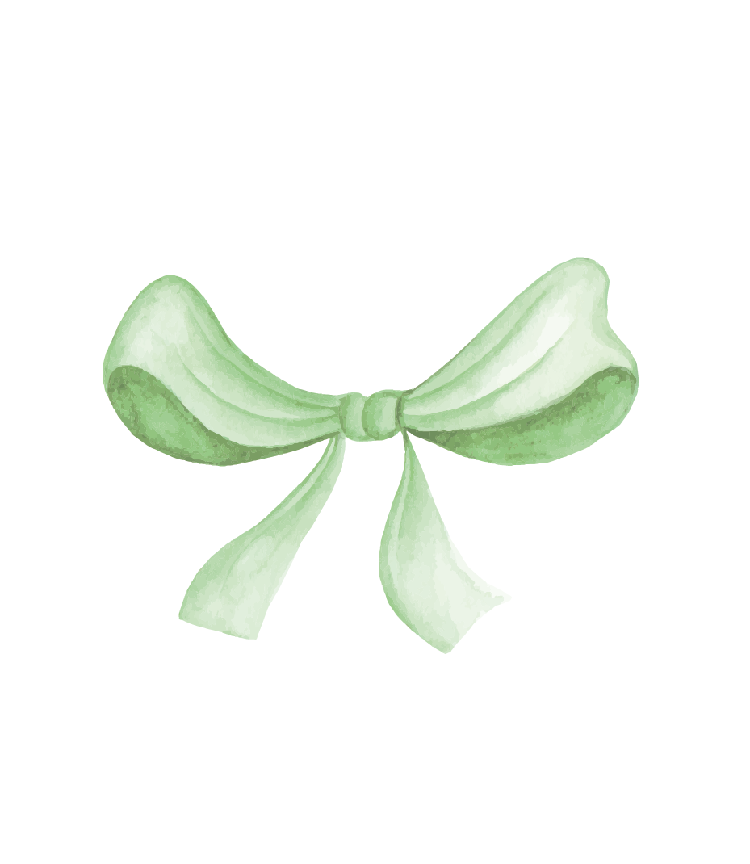
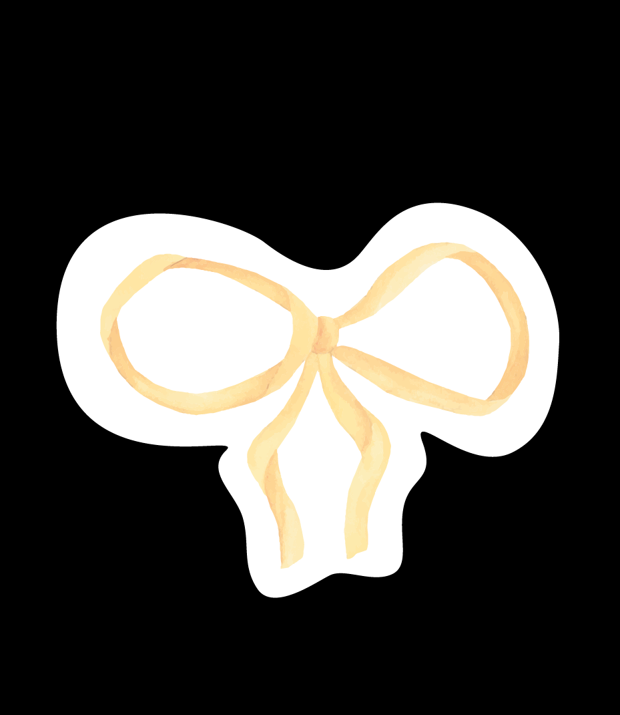

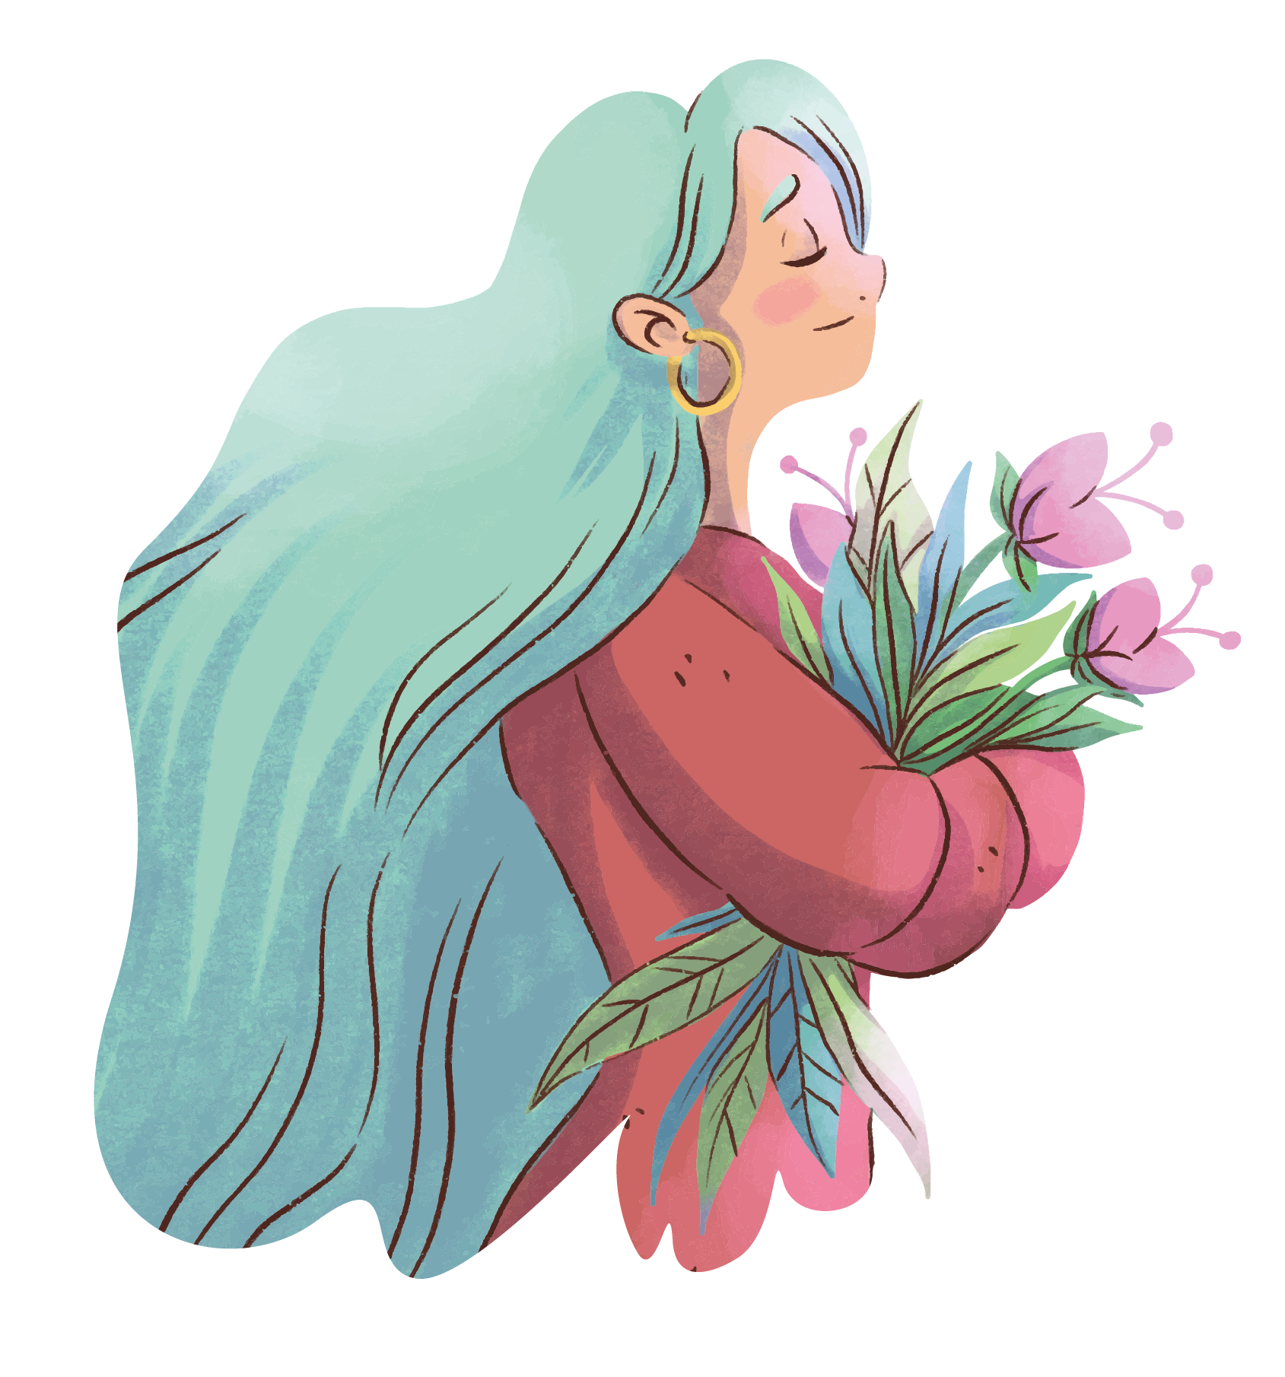

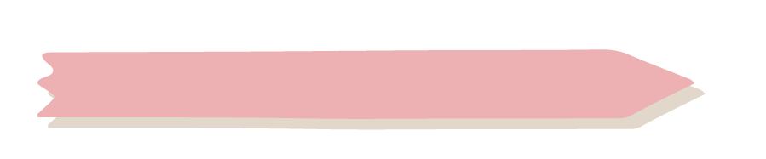
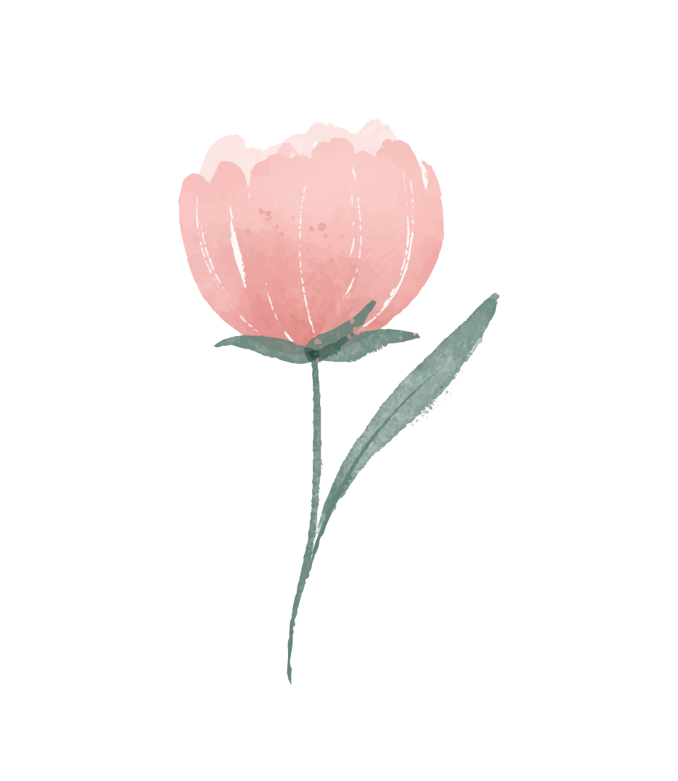



Luyện tập
SGK trang 109

Slide 2
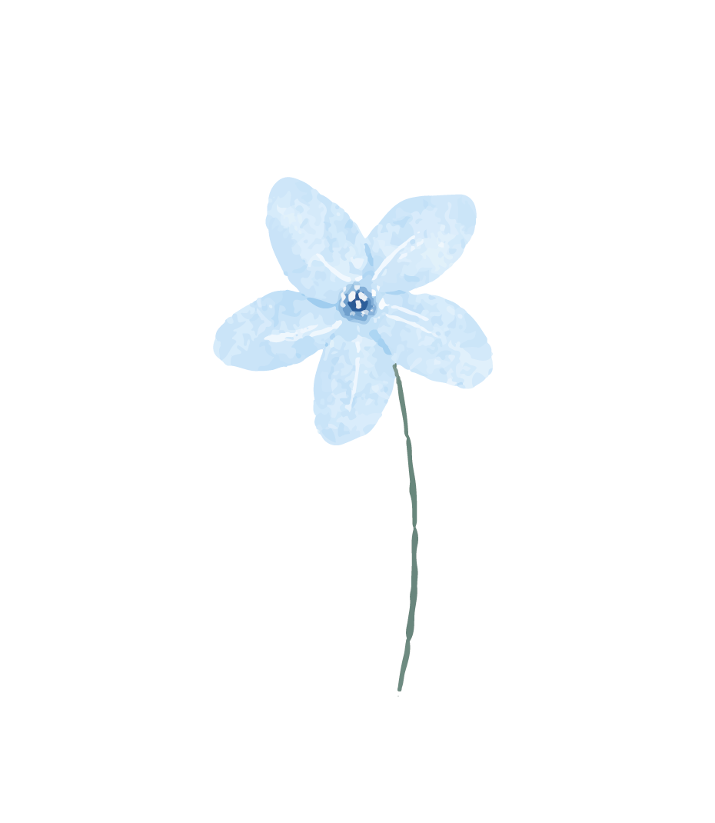
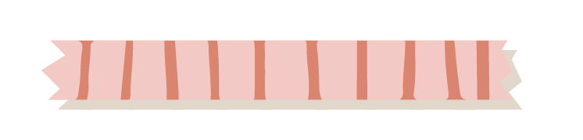
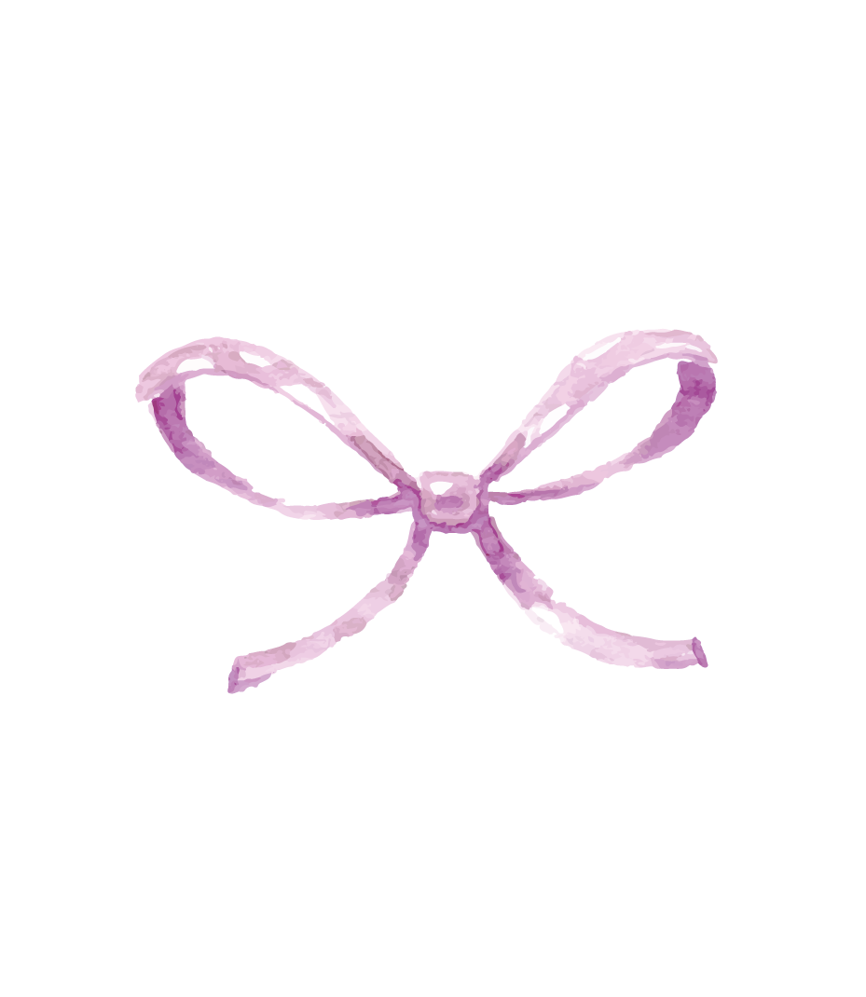
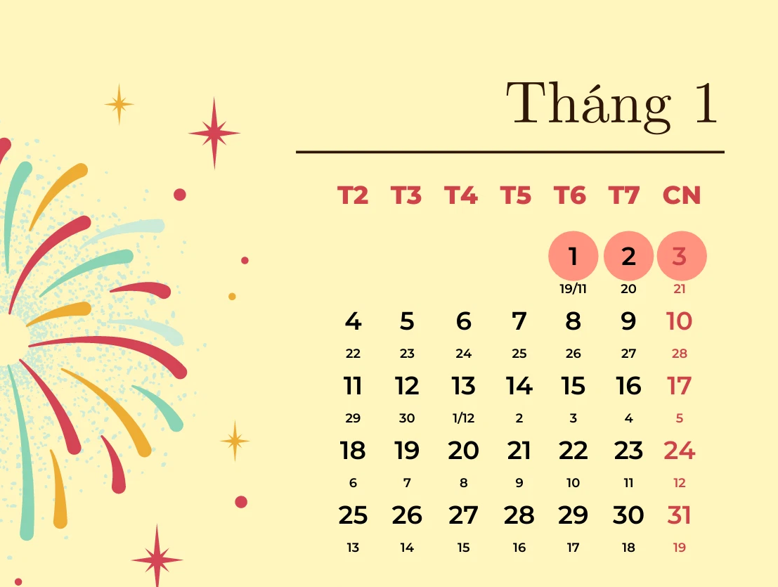
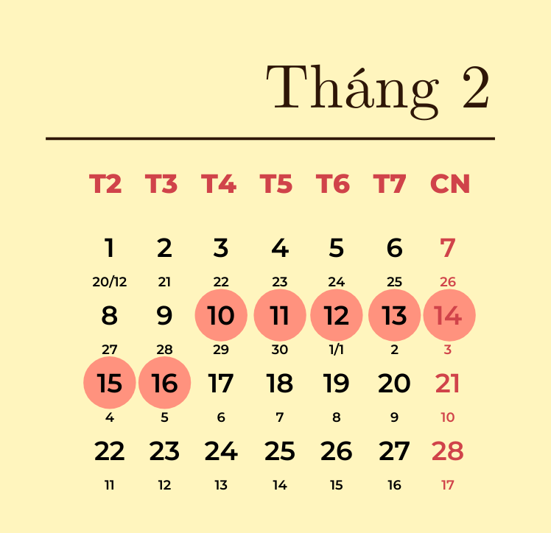
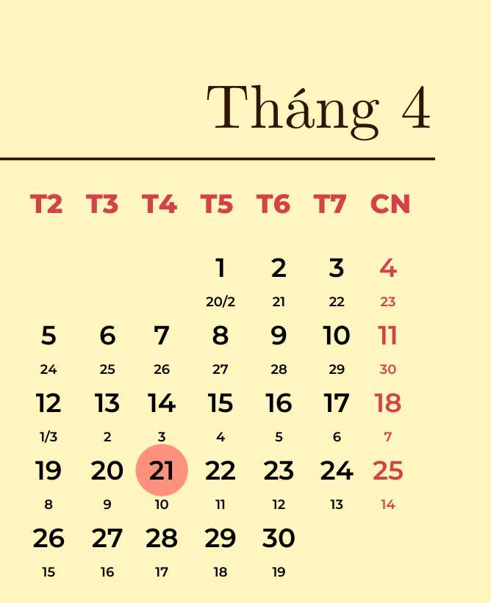

Bài 1: Quan sát tờ lịch tháng 1,2,3 năm 2021 và trả lời các câu hỏi:
3

Slide 3
2021
3
Ngày mùng 3 tháng 2 là thứ mấy ?
Ngày mùng 3 tháng 2 là thứ tư.
Ngày mùng 8 tháng 3 là thứ mấy ?
Ngày mùng 8 tháng 3 là thứ năm.
Ngày đầu tiên của tháng 3 là thứ mấy?
Ngày đầu tiên của tháng 3 là thứ năm.
Ngày cuối cùng của tháng 1 là thứ mấy?
Ngày cuối cùng của tháng 1 là chủ nhật.
Notes:
GV có thể hỏi thêm: Tại sao có 1 số ngày trên lịch được khoanh tròn? – Đó là các ngày nghỉ lễ.

Slide 4
2021
3
Nối
Thứ hai đầu tiên của tháng 1 là ngày
Ngày 25/3
Chủ nhật cuối cùng của tháng ba là
4 ngày
Tổng số thứ 7 của tháng 2 là
Ngày 4/1
Thứ 7 đầu tiên của tháng 2 là
Ngày 6/2
Notes:
GV nêu yêu cầu: HS nối câu hỏi với đáp án đúng

Slide 5
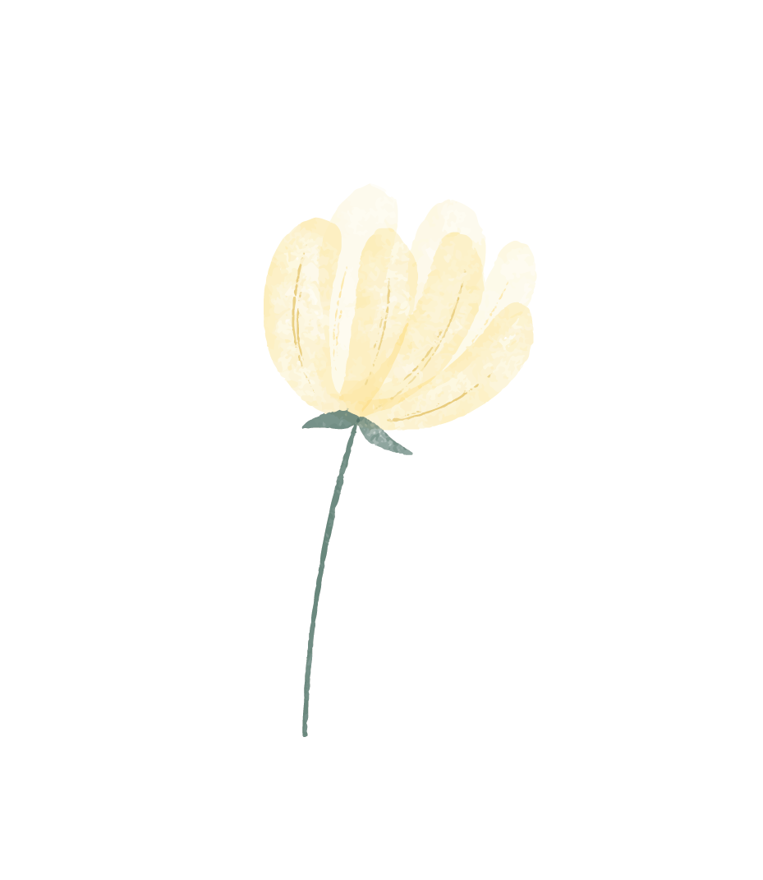
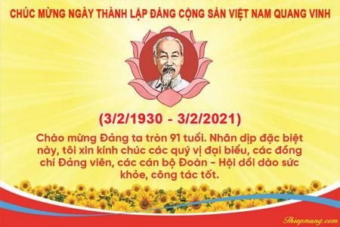



Trong tháng 2 và tháng 3 có ngày kỉ niệm nào không?
Ngày 3/2
Ngày Quốc tế Phụ nữ 8/3

Slide 6
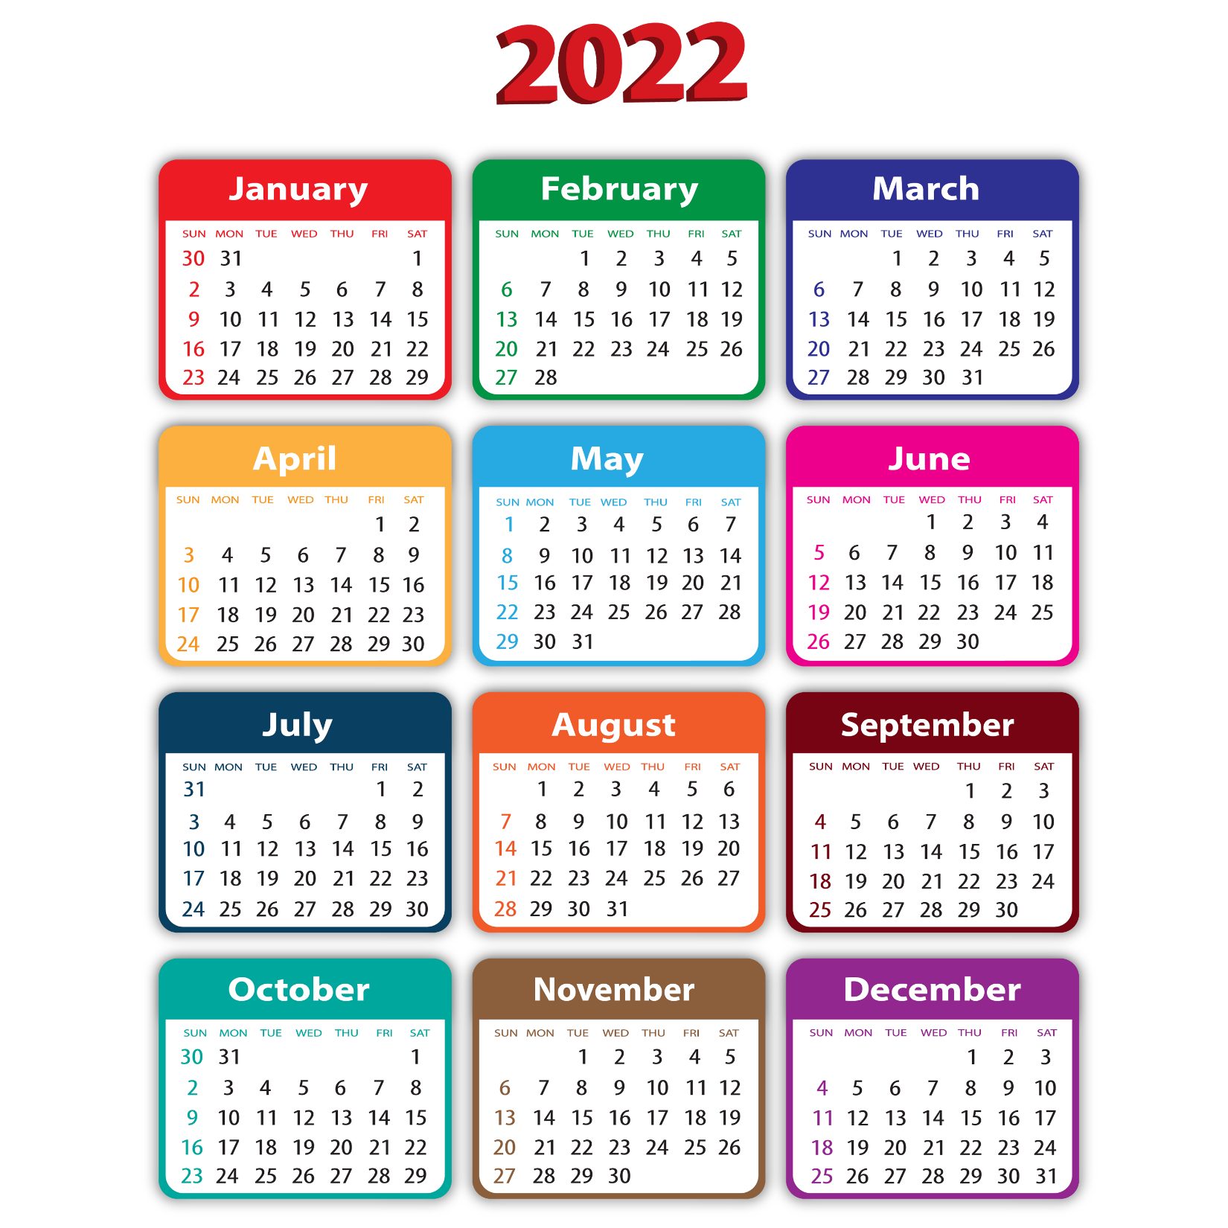
Bài 2: Quan sát lịch năm 2022 và trả lời các câu hỏi:

Slide 7

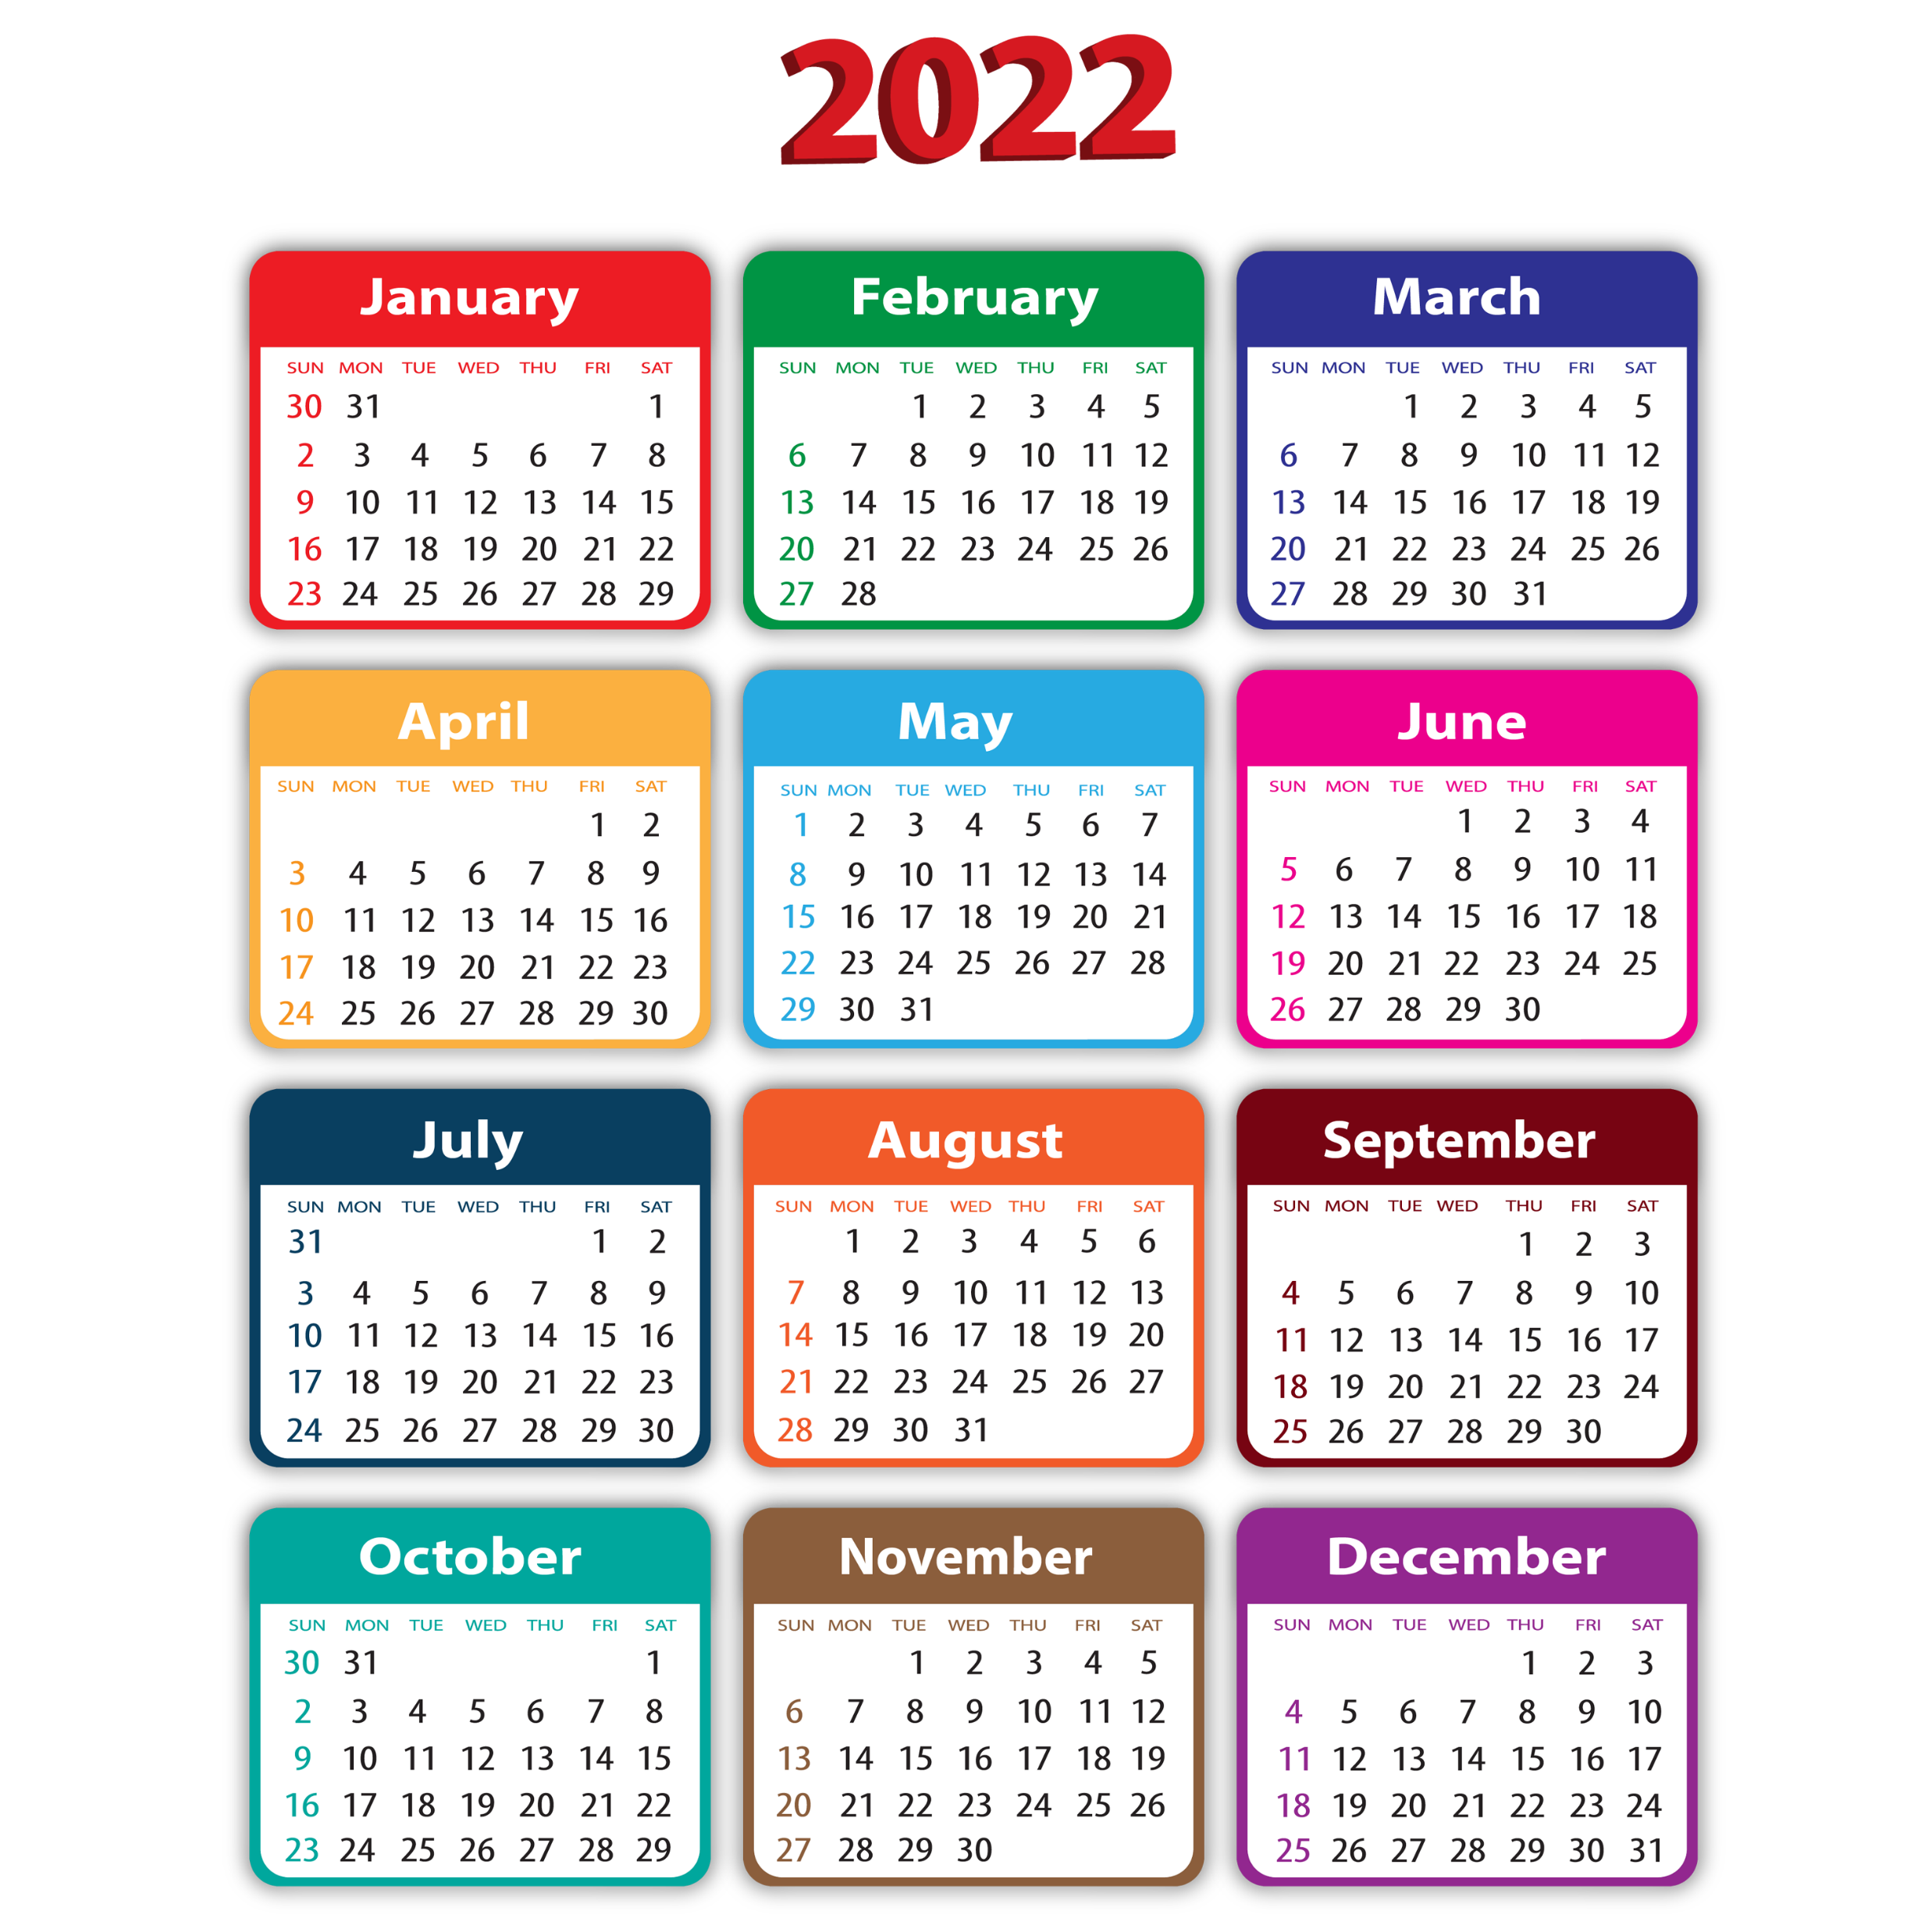
Ngày Quốc tế thiếu nhi 1 tháng 6 là thứ mấy?
Ngày Quốc tế thiếu nhi 1 tháng 6 là thứ tư.

Slide 8
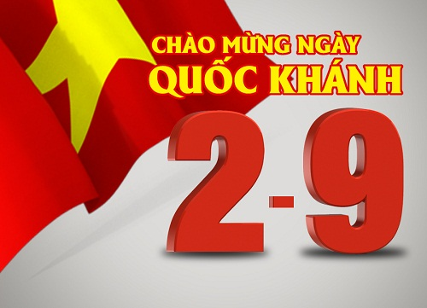
Ngày Quốc khánh 2 tháng 9 là thứ mấy?
Ngày Quốc khánh 2 tháng 9 là thứ sáu.

Slide 9

Ngày Nhà giáo Việt Nam 20 tháng 11 là thứ mấy?
Ngày Nhà giáo Việt Nam 20 tháng 11 là chủ nhật.

Slide 10
Sinh nhật con là ngày tháng năm nào?
Sinh nhật con là ngày thứ mấy?

Slide 11

Thứ hai đầu tiên của năm 2022 là ngày nào?
Thứ hai đầu tiên của năm 2022 là ngày 3 tháng 1.
Thứ hai cuối cùng của năm 2022 là ngày nào?
Thứ hai đầu tiên của năm 2022 là ngày 26 tháng 12.

Slide 12
Các ngày chủ nhật trong tháng 10 là những ngày nào?
Các ngày chủ nhật trong tháng 10 là những ngày
2, 9, 16, 23

Slide 13
3
Trong một năm:
Những tháng có 31 ngày
Những tháng có 30 ngày
Tháng 4
Tháng 6
Tháng 1
Tháng 2
Tháng 3
Tháng 5
Tháng 10
Tháng 12
Tháng 7
Tháng 8
Tháng 9
Tháng 11

Slide 14
4
Khoanh vào chữ đặt trước câu trả lời đúng:
Ngày 30 tháng 8 là chủ nhật thì ngày mùng 2 tháng 9 cùng năm đó là:
A. Thứ hai
B. Thứ ba
C. Thứ tư
D. Thứ năm
Chủ nhật | Thứ hai | Thứ ba | Thứ tư | Thứ năm | Thứ sáu | Thứ bảy
30/8
31/8
1/9
2/9
3/9
4/9
5/9
Tháng 8 có 31 ngày

Slide 15
Thank!
1 + 1 = 2

